Slide 1
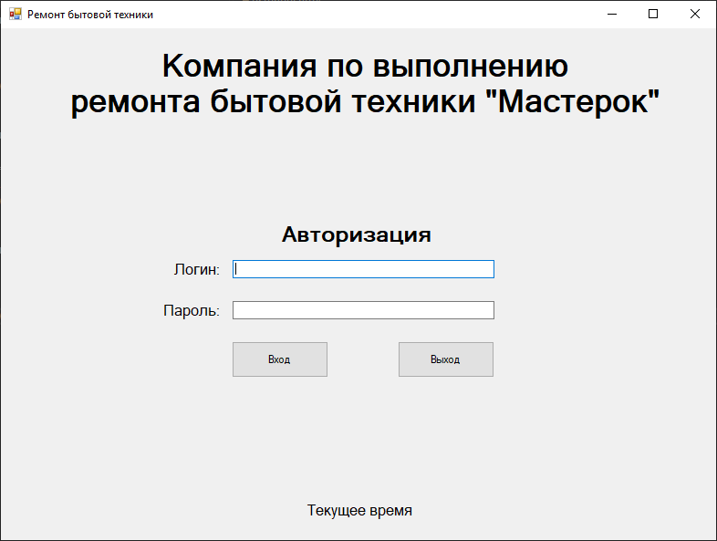
1. Главный экран системы
Это главный экран системы, его видят пользователи, при запуске приложения.

Slide 2
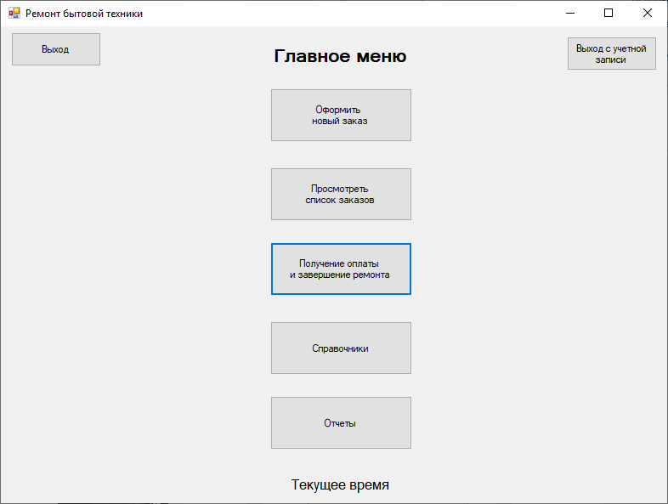
2. Главное меню.
Это главное меню системы, здесь можно оформлять заказы и так же их отслеживать.
По мимо оформления заказов, здесь еще можно и оформлять отчеты и редактировать справочник

Slide 3
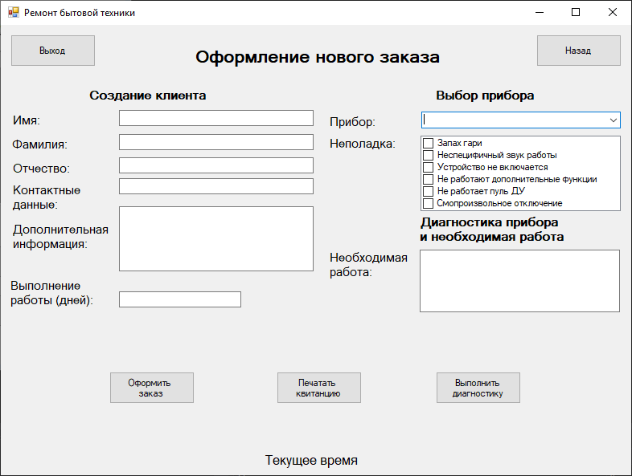
3. Оформление заказа
Эта форма оформления заказа на оказание услуг.
На этой форме, мы оформляем заказ клиента, на оказание ремонтных работ на его прибор. Так же, мы можем распечать квитанцию о получение прибора и выполнить диагностику.

Slide 4
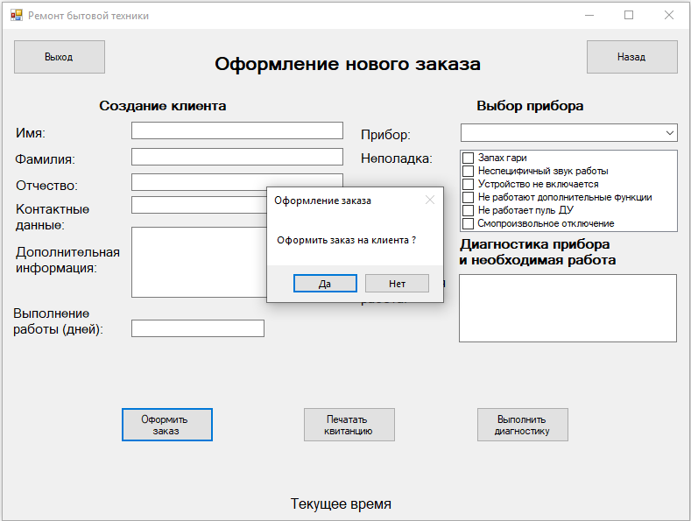
3.1 Оформление заказа
Так у нас выглядит подтверждение, которое выводиться, при оформление заказа

Slide 5
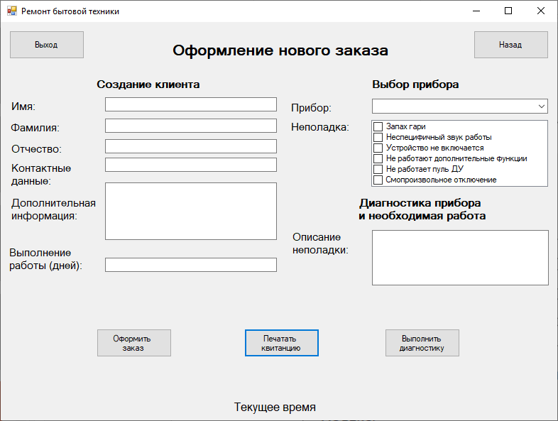
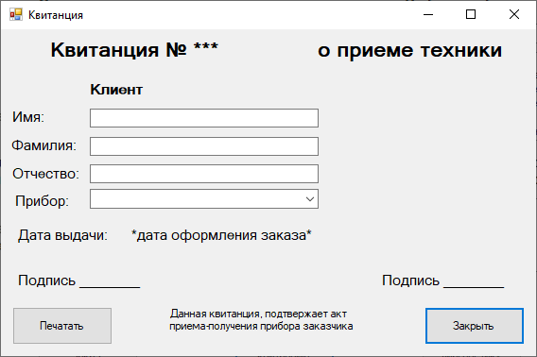
4. Квитанция о приеме прибора
При нажатие на кнопку выполнения квитанции, у нас открывается, вот такая форма, которую можно распечатать.

Slide 6
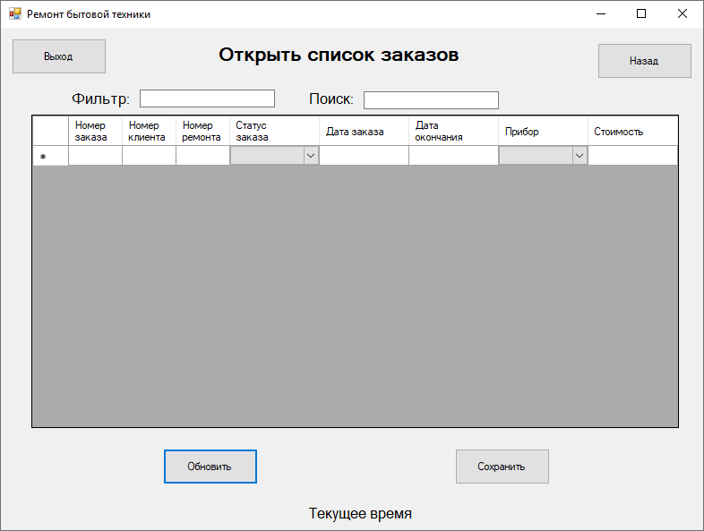
5. Список заказов
Форма отображающая список оформленных заказов. На данной форме, можно отслеживать состояние заказа.

Slide 7
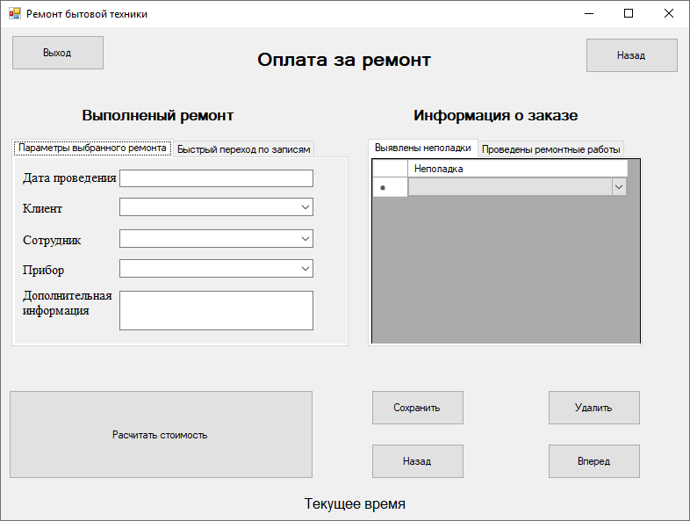
6. Оплата за ремонт
Эта форма, позволяет закрыть заказ и посмотреть его детали.

Slide 8
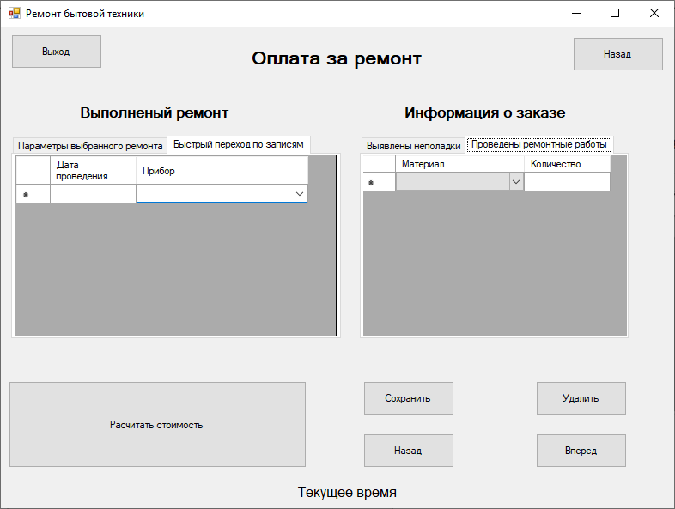
6.1 Оплата за ремонт
Вот более, подробнее о деталях

Slide 9
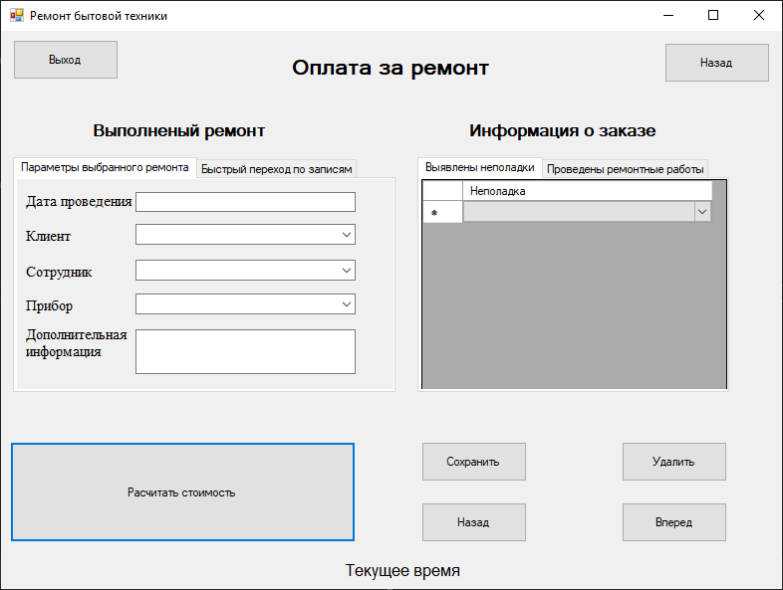
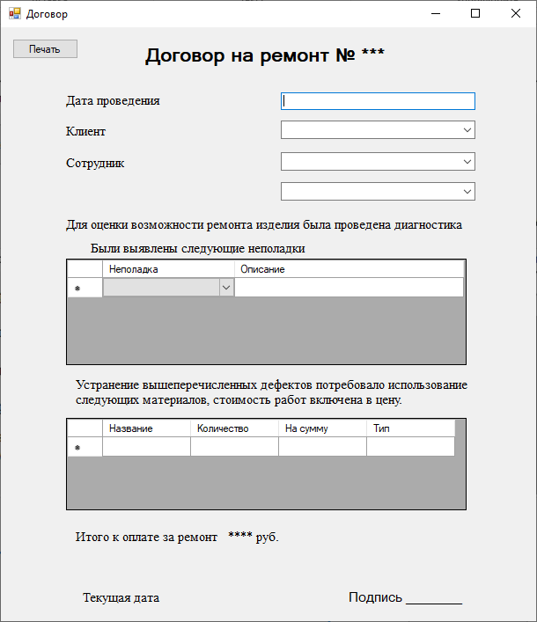
7. Отчет о оказание ремонта
Данный отчет формируется, на стадии закрытие заказа. На нем можно ознакомиться с выполненной работой и использованных материалов, в ходе его ремонта.

Slide 10
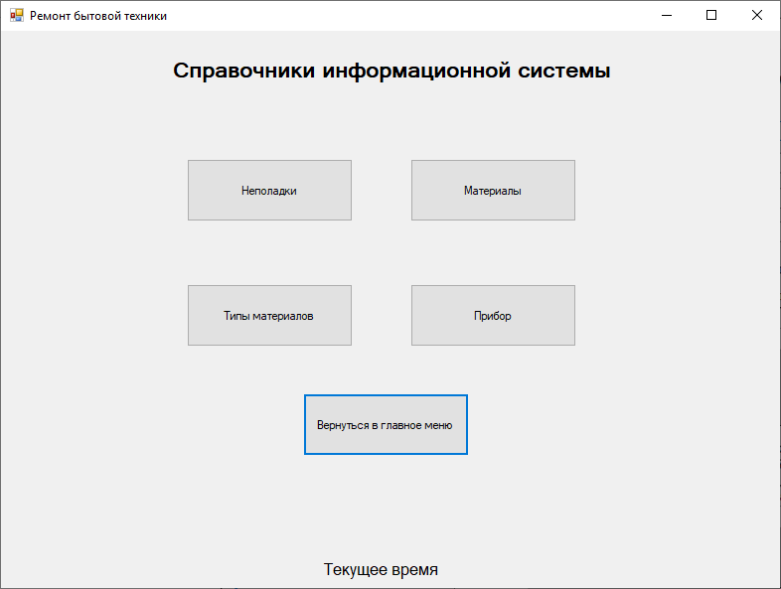
8. Меню справочников
Данная форма, позволяет открыть справочники системы и внести свои изменения.

Slide 11
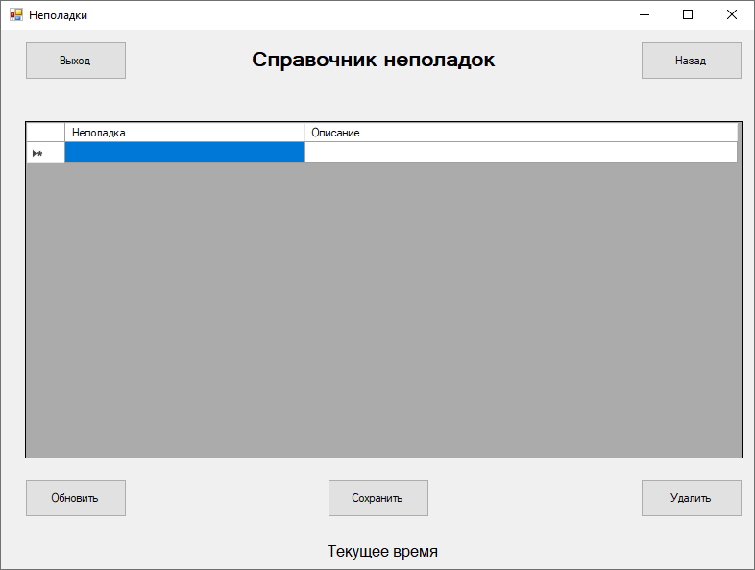
8.1 Справочник неполадок
Данный справочник, отображает, все возможные неполадки и их описание, которые вы добавите.

Slide 12
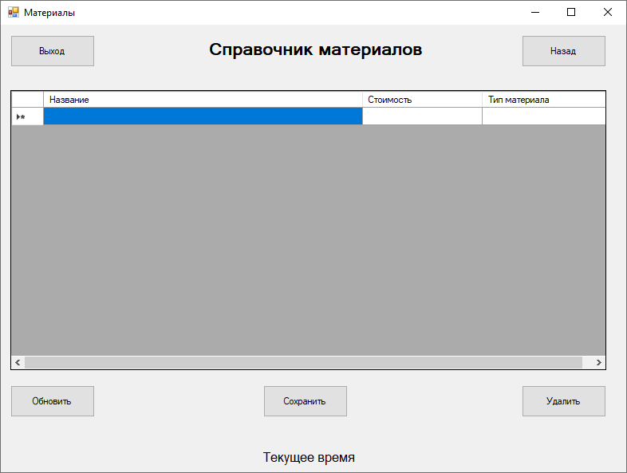
8.2 Справочник материалов
Данный справочник, содержит все материалы, которые использует мастер, при оказание ремонта.

Slide 13
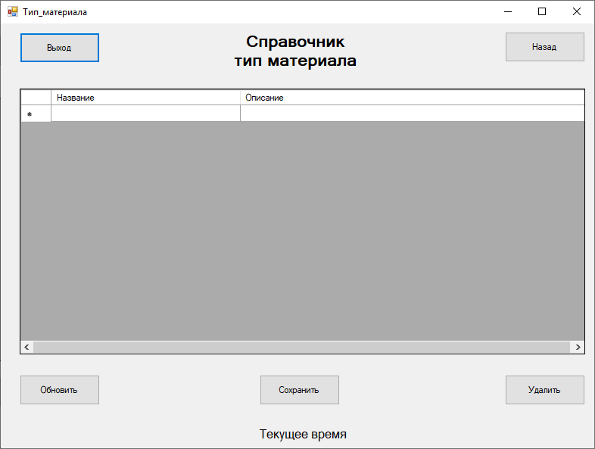
8.3 Справочник тип материала
Справочник, который содержит типы материалов, которые использует мастер.

Slide 14
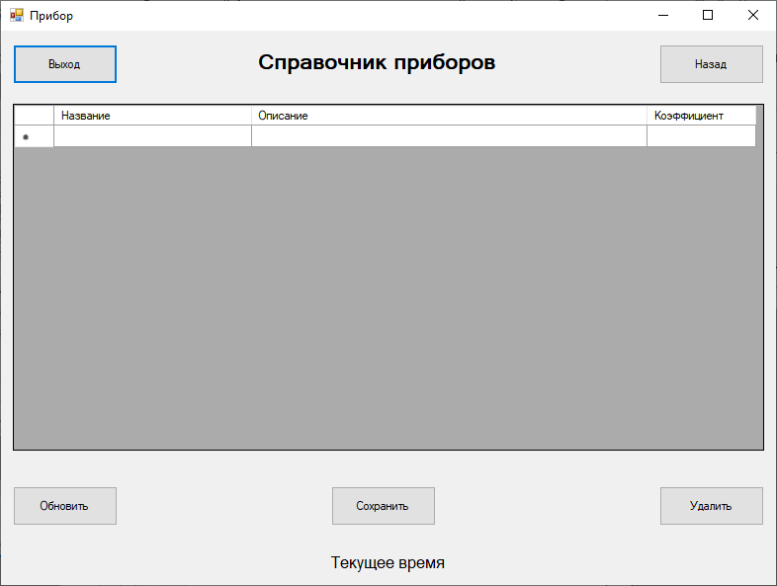
8.4 Справочник приборов
Данный справочник, содержит в себе, все приборы, которые ремонтирует мастер.

Slide 15
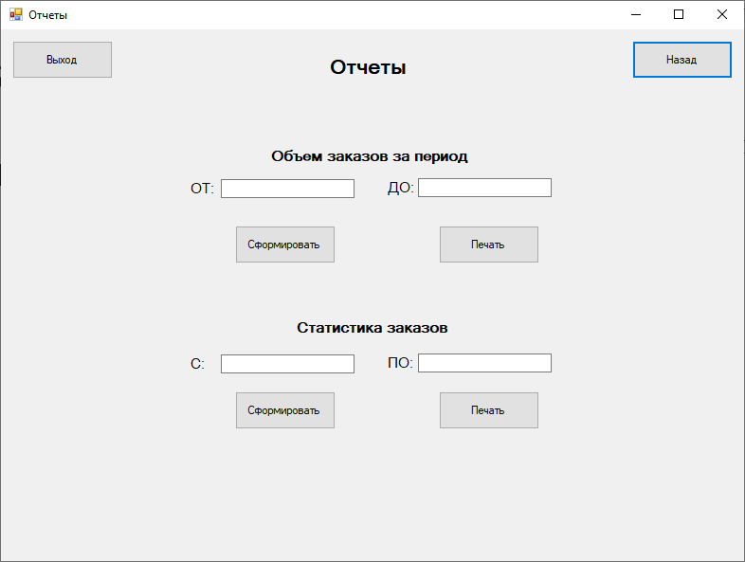
9. Отчеты
Данный раздел, позволяет, сформировать отчеты

